Slide 1
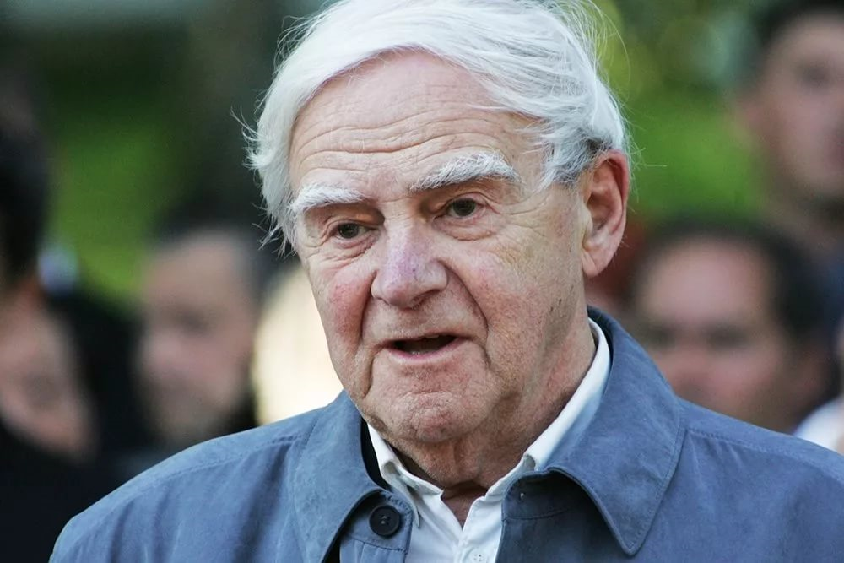
Эта странная жизнь
100-летию со дня рождения
Даниила Гранина посвящается

Slide 2
Времена не выбирают, В них живут и умирают. А. Кушнер
Мы не выбираем себе время.
Люди могут выбирать
между мужеством и малодушием,
волей и пассивностью,
верой и унынием.
Даниил Гранин

Slide 3
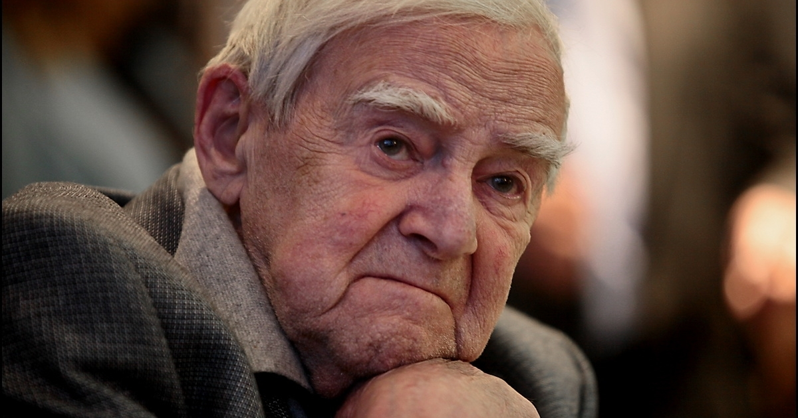
1 января 2019 года
исполняется
100 лет
со дня рождения
Даниила
Александровича
Гранина

Slide 4
2019 -Год Гранина
Даниил Александрович Гранин скончался 4 июля 2017 года в г. Санкт- Петербурге.
21 декабря 2017 года Президент России подписал Указ « Об увековечении памяти Д. Гранина и праздновании 100-летия со дня рождения».
Правительству г. Санкт-Петербурга рекомендовано:
присвоить имя Гранина скверу в г. Санкт-Петербурге;
установить мемориальную доску на доме, где жил Д. Гранин;
в одной из библиотек г. Санкт-Петербурга создать культурно-просветительский центр Д. Гранина;
библиотеке № 9 ЦБС Невского района г. Санкт-Петербурга присвоить имя Даниила Гранина

Slide 5
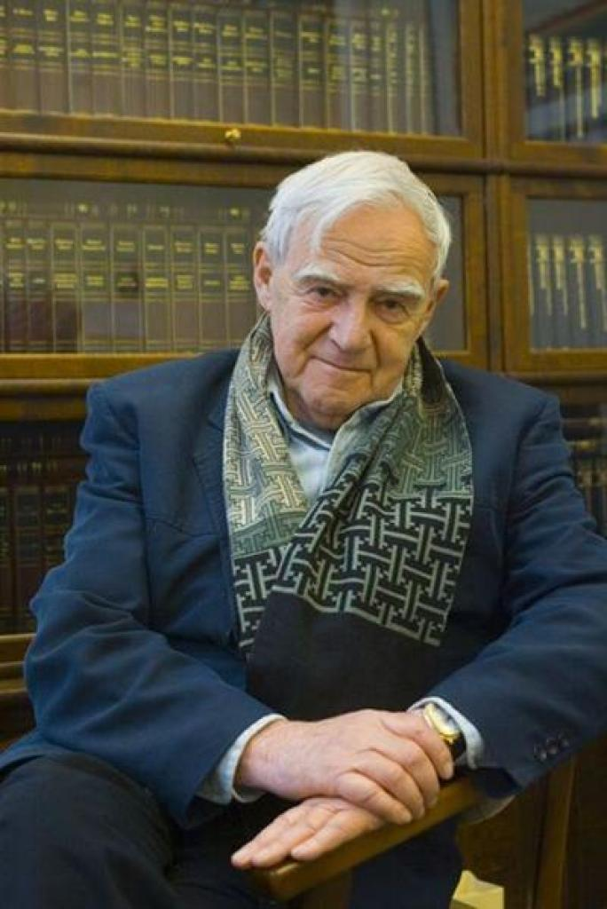
Русский писатель, общественный деятель
Он прожил долгую жизнь, почти век – 98 лет.
Многие устают к 40 годам –
он был полон жизни в преклонном возрасте.
Главное в человеке, считал он, - характер.
Когда расходились пути: научный и писательский,
выбрал - писательский.
Работал до последнего вздоха.
Автор более 30 книг.
Стиль его жизни: жить вглубь, а не вширь.

Slide 6
Город его жизни
Даниил Гранин –
это целая эпоха Петербурга.
Вся жизнь писателя связана
с Ленинградом-Петербургом.
За заслуги перед городом
удостоен высшего звания –
Почётный гражданин Санкт-
Петербурга (2005г.)

Slide 7
питерские сантименты
Это один из самых молодых великих городов мира. Город русской культуры. Он чудом сохранил весь свой исторический центр. Он имеет около 500 дворцов. Это величайшее сокровище мирового значения.
Культура Петербурга заложена в его генетическом коде, она неотъемлема, как цвет глаз, как голос, характер.
Петербург должен занять своё место рядом с Римом и Парижем.
Пока что мы живем за счёт великого прошлого. Но и оно уходит…
Д. Гранин

Slide 8
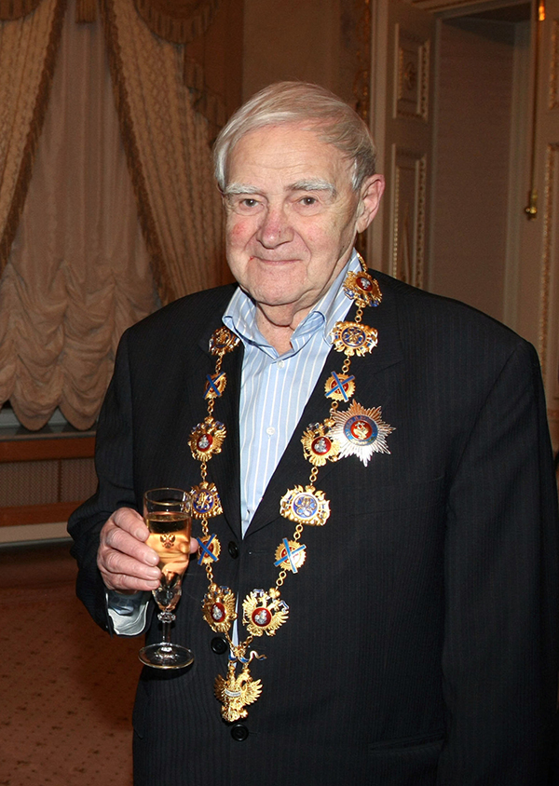
герой страны
Его ордена:
Орден Красной Звезды (1942 г.)
Орден Трудового Красного Знамени (1967 г.)
Орден Дружбы народов (1979 г.)
Орден Ленина (1984 г.)
Золотая медаль «Серп и молот» (1989 г.)
Орден «За заслуги перед Отечеством» III степени
(1999 г.)
Благодарность Президента РФ (2003г.)
орден Святого апостола Андрея Первозванного
(2008 г.)
Орден Александра Невского (2013 г.)

Slide 9
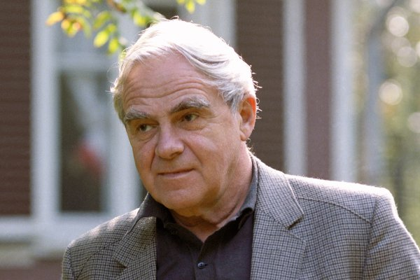
Герой страны
Участник Великой Отечественной войны
Герой Социалистического Труда (1989 г.)
Народный депутат СССР (1989-1991 гг.)

Slide 10
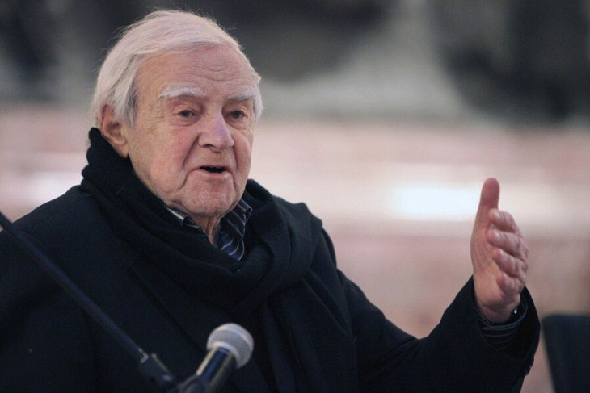
Русский писатель
Классик современной русской литературы. Как крупный писатель обладал даром осмысления.
Член Союза писателей (с 1962 г.)
Член редколлегии журнала «Роман-газета»
Президент Общества друзей Российской национальной библиотеки
Председатель правления Международного благотворительного фонда им. Д. С. Лихачёва

Slide 11
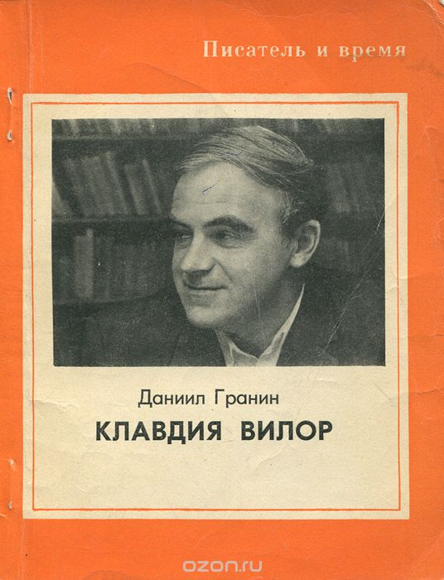
Литературные премии
Государственная премия СССР
(1976 г.) за повесть
Государственная премия России
(2001 г.) за роман
Первая премия «Большая книга»
(2012 г.) за роман

Slide 12
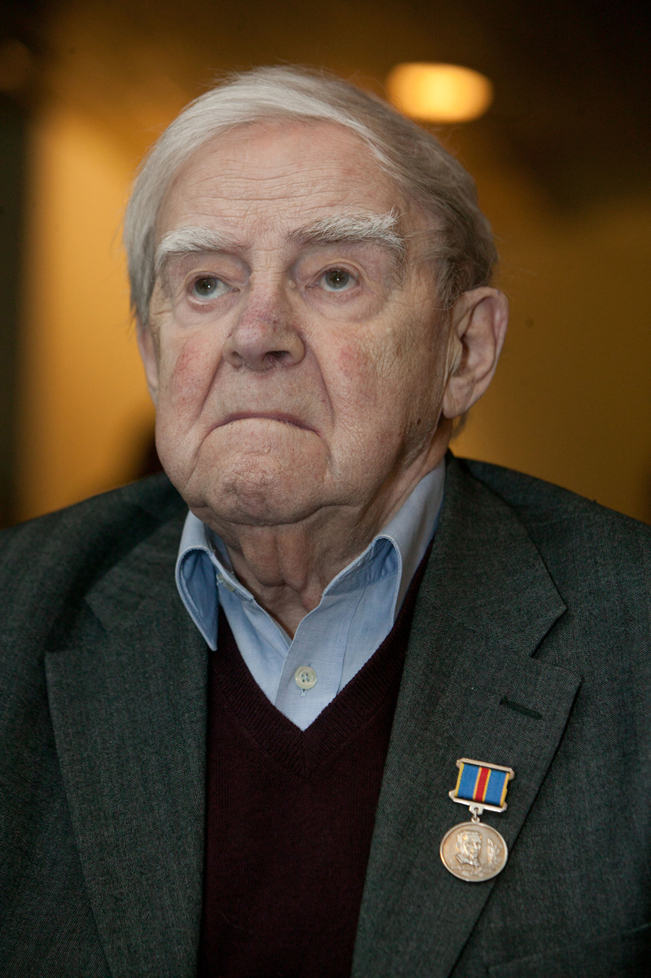
Литературные премии
Бунинская премия (2011 г.)
Царскосельская художественная премия (2012 г.)
Государственная премия РФ (2017 г.)
За выдающиеся достижения в области гуманитарной деятельности
За выдающийся вклад в развитие русской литературы
За книги «Заговор», «Причуды моей памяти», «Всё было не совсем так»

Slide 13
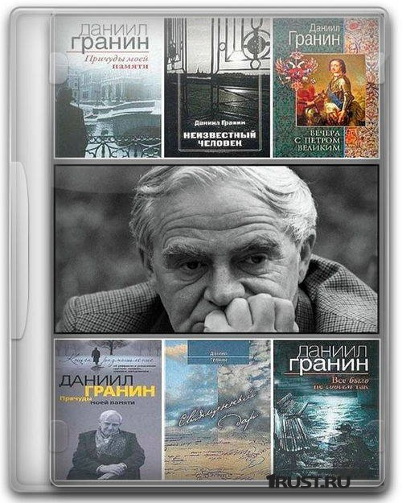
Его романы, повести, эссе, мемуары
«Вариант второй» (1949)
«Ярослав Домбровский» (1951)
«Искатели» (1954)
«Собственное мнение» (1956)
«После свадьбы» (1958)
«Иду на грозу» (1962)
«Неожиданное утро» (1962)
«Дом на Фонтанке» (1967)
«Наш комбат» (1968)
«Два лика» (1968)
«Эта странная жизнь» (1974)
«Клавдия Вилор» (1976)
«Блокадная книга» (1977-1981)
«Картина» (1980)
«Зубр» (1987)
«Неизвестный человек» (1990)
«Бегство в Россию» (1994)
«Вечера с Петром Великим» (2000)
«Причуды моей памяти» (2009)
«Всё было совсем не так» (2010)
«Мой лейтенант» (2011)
«Заговор» (2012)
«Человек не отсюда» (2014)
«Она и всё остальное» (2017)
Наверное, всё-таки искусство дано человеку свыше. Это некая божья искра.
…Очень важно, чтобы литература тревожила человеческую совесть. Она должна, как говорил Достоевский, «пробить сердце». И чем благополучнее у человека жизнь, чем она более сытая, тем совершить это труднее.
Даниил Гранин

Slide 14
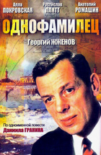
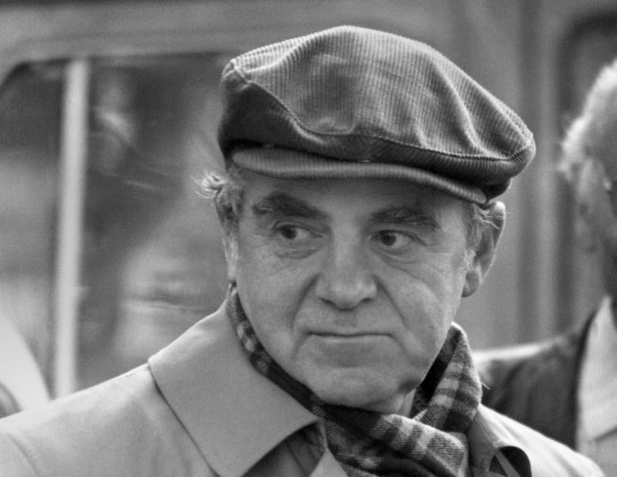
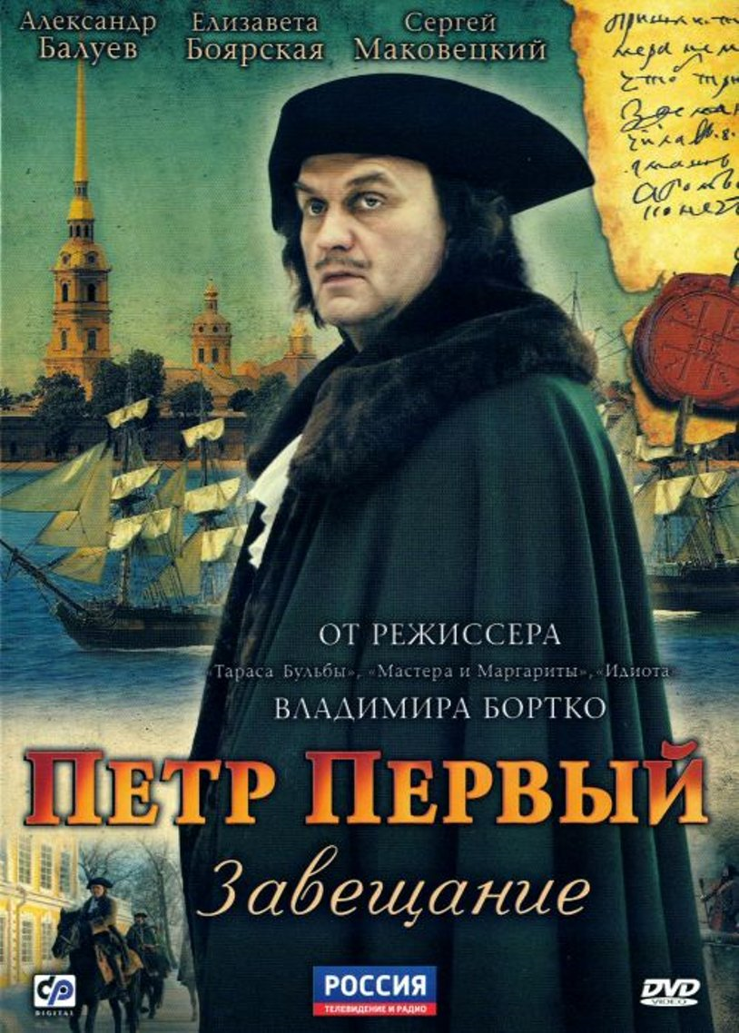
Экранизации его произведений
1956 - Искатели
- После свадьбы
1965 – Иду на грозу
- Первый посетитель
- Выбор цели
1978 – Однофамилец
- Дождь в чужом городе
- Картина
1985 – Кто-то должен
- Поражение
2009 – Читаем «Блокадную книгу»
2011 - Петр I. Завещание
Даниил Гранин – соавтор сценария

Slide 15
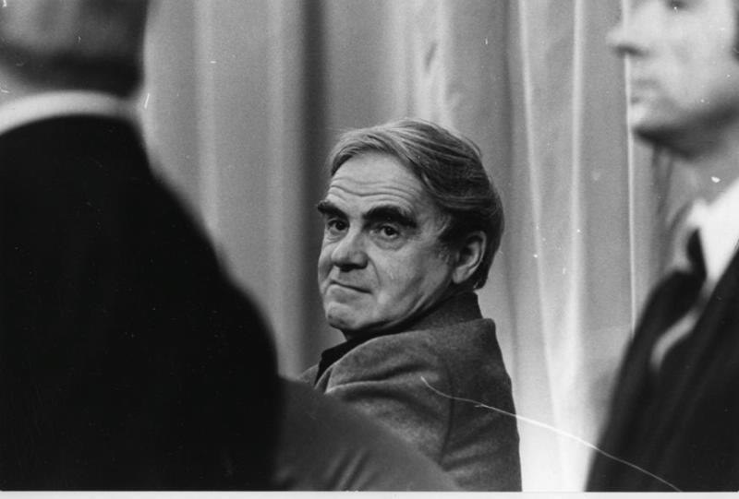
Всё это лишь приложение к имени, потому что имя- самодостаточное.
В высшей степени сдержанный, интеллигентный человек, ценивший достоинство личности и таланта, не допускавший панибратства, бережно охранявший загадку - заповедную территорию своей души.

Slide 16
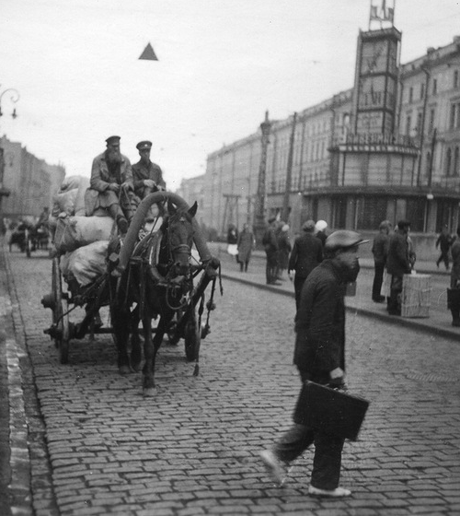
Детство
Родился 1 января 1919 года в с. Вольск Курской области РФ .
Отец - Герман Александр Данилович - лесник, старше матери на 20 лет. Мать - Анна Бакировна – домохозяйка, имела хороший голос.
Снежные зимы, зимние лесные дороги, стрельба, пожары, разливы рек, пение матери - детские воспоминания.
Потом детство раздвоилось: было лесное, стало – городское.
Переезд матери с 7-летним сыном в Ленинград. Учёба в школе. Наезды отца с корзинами брусники. Всё лето – в лесу, зимою - в городе. Каждый сына тянул к себе. Это была не размолвка, а разное понимание счастья.

Slide 17
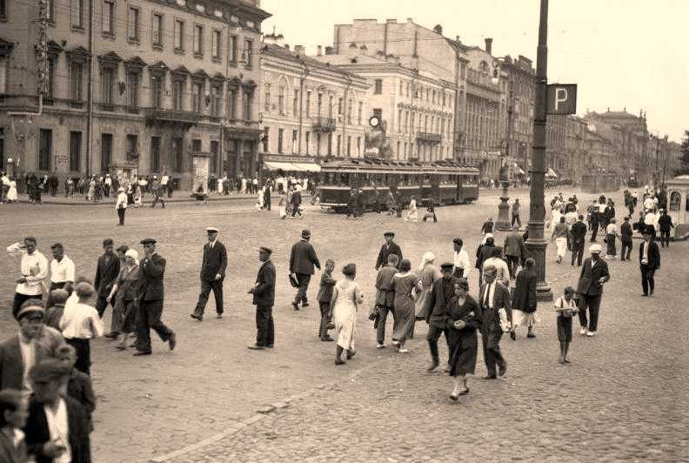
Ленинград. 30-е годы
Потом всё разрешилось драмой – отца сослали в Сибирь (под Бийск), семья осталась в Ленинграде.
Мать работала портнихой, жили бедно, молодость её уходила на чужие наряды, сама одеться не могла.
Отцу после ссылки запретили жить в больших городах, стал «лишенцем».
С прошлым не стоит окончательно прощаться. Мы возвращаемся к детству за добром, за нежностью, за радостью дождя и восторгом перед огромностью неба.

Slide 18
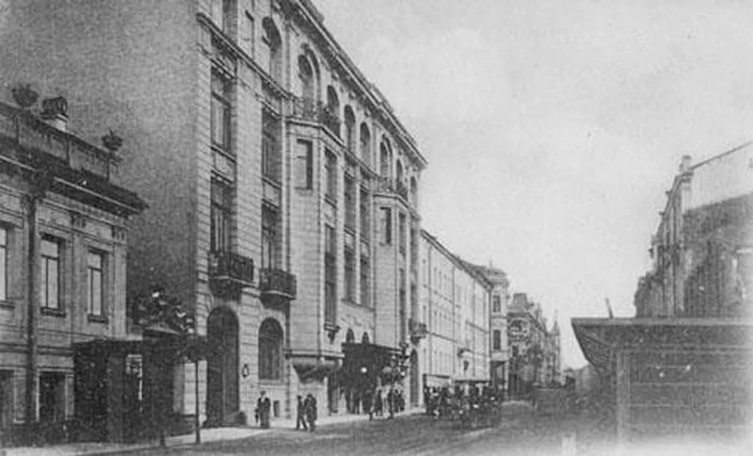
Школа
Школу в Ленинграде на Моховой, 33 окончил в 1935 году.
Замечательные педагоги. Каждый урок как представление. Физику преподавал профессор Знаменский. Длинный стол – сцена, где разыгрывалась феерия с участием луча света, разрядов, вакуумных насосов.
У учительницы литературы не было никаких аппаратов, ничего, кроме любви к литературе. Она организовала литературный кружок.
Увлёкся литературой и историей. Но на семейном совете было решено: инженерная специальность более надежная.

Slide 19
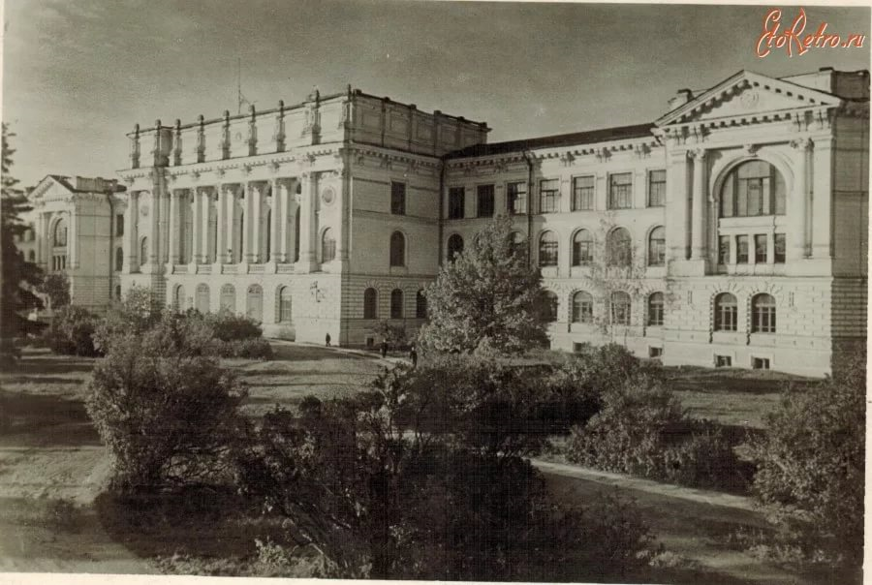
Ленинградский политехнический
Поступил в 1935 году в Ленинградский электротехнический институт на специальность «электрические станции». На 4 курсе перевёлся в Политехнический институт.
Окончил ЛПИ 23 июня 1940 года с квалификацией инженера-электрика.
Преподаватели вуза были зачинателями отечественной электротехники.
Энергетика, автоматика, строительство гидростанций были профессиями, исполненными романтики, как позже атомная и ядерная физика.

Slide 20
Кировский завод
На 5 курсе, в разгар дипломной работы, Даниил Гранин вдруг стал писать историческую повесть о польском революционере Ярославе Домбровском. Писательства стыдился, но остановиться не мог.
По окончании учёбы, в июле 1940 года, отправлен на Кировский завод старшим инженером. Конструировал прибор для отыскания мест повреждения в кабелях.
С Кировского завода в июле 1941 года ушёл добровольцем на Великую Отечественную войну. Добивался, чтобы сняли бронь.

Slide 21
Из музея Кировского завода
Фронтовые фотографии
Даниила Гранина

Slide 22
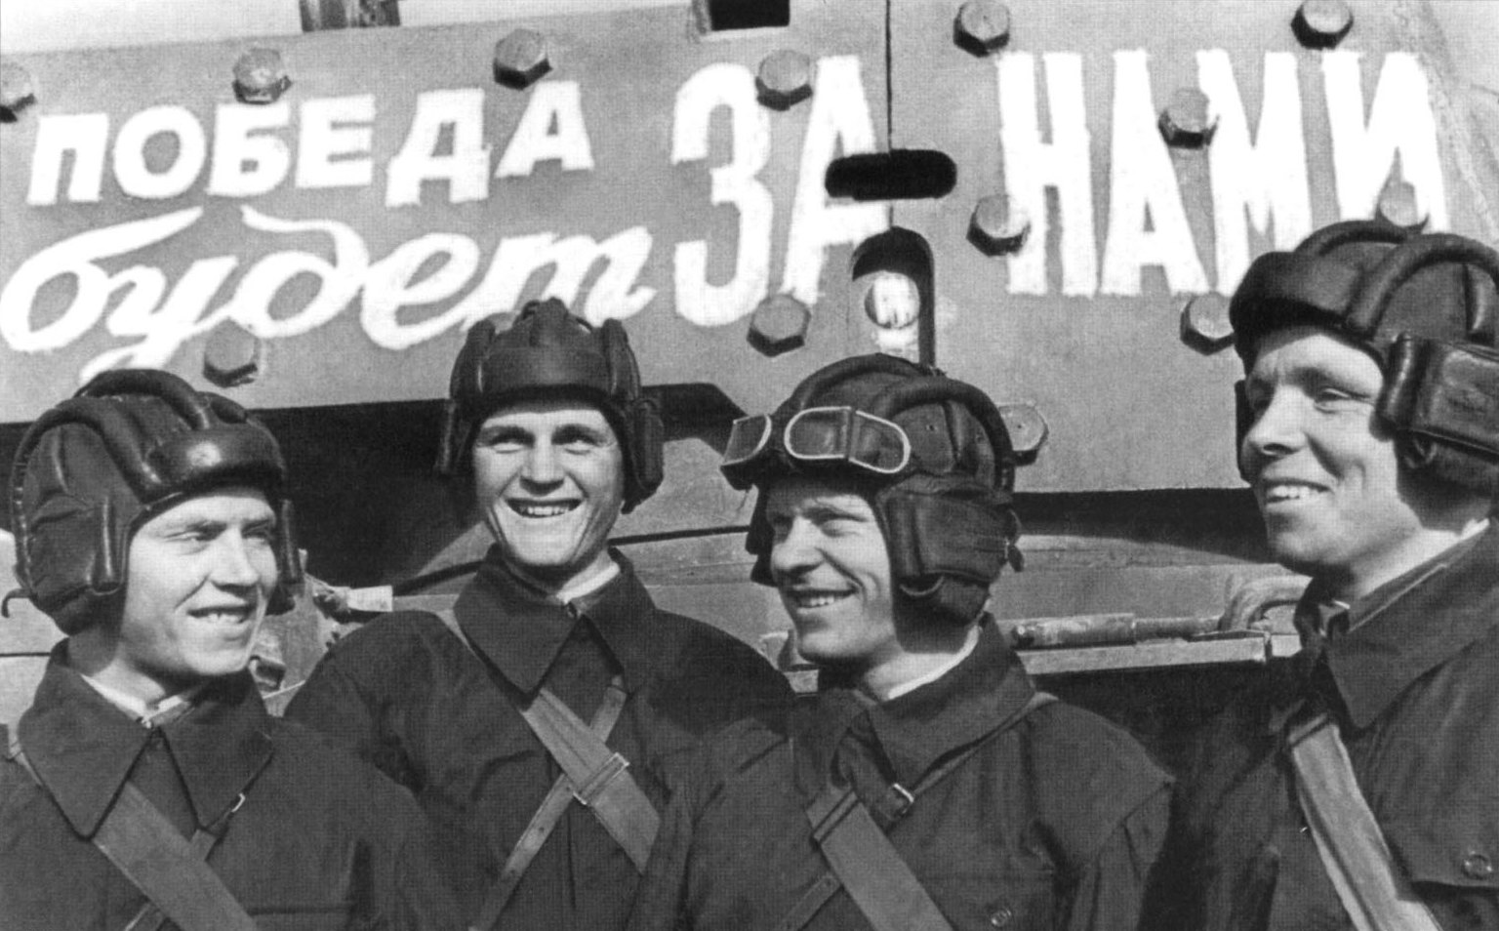
Это было самое трагическое время – начало войны. В июле, когда наш эшелон ехал на фронт, мы распевали песни. Мы были счастливы, что попали в ополчение. Мне казалось: как так? Война! И я не буду участвовать в ней? Тогда было чувство: мы повоюем, победим и вернёмся. Мы успокаивали родных: ну месяц-два, и всё будет в порядке…Мы ничего не знали про войну. Мы ехали на фронт, не вооружённые злостью. В нас крепло чувство недоумения: как же так – они без всякого предупреждения напали. Сталин говорил, что на их стороне внезапность. А разве они должны были предупреждать? Потребовалось несколько месяцев, чтобы мы набрались ненависти и злости.
Война Даниила Гранина

Slide 23
Суровые годы
Ненависти мы набирались от немецких солдат. Ведь это война была не для того, чтобы захватить какие-то земли. Нет. Они шли на Москву, чтобы уничтожить Россию. Уничтожить Ленинград. Гитлер прямо сказал: «Сровнять его с землей».
Первые месяцы войны были тяжелыми. Много было непонятного. Мне не досталось винтовки. Дали бутылку с зажигательной смесью. Ноги в обмотках. А где наши сапоги? Где наши самолёты? Не было даже топографических карт. Мы не были готовы к войне. Мы бежали. Это унизительное чувство. Мы искали какого-то оправдания. И пока мы его искали, немцы в сентябре 1941 г. были уже под Ленинградом. Они наступали со скоростью 80 км в день.

Slide 24
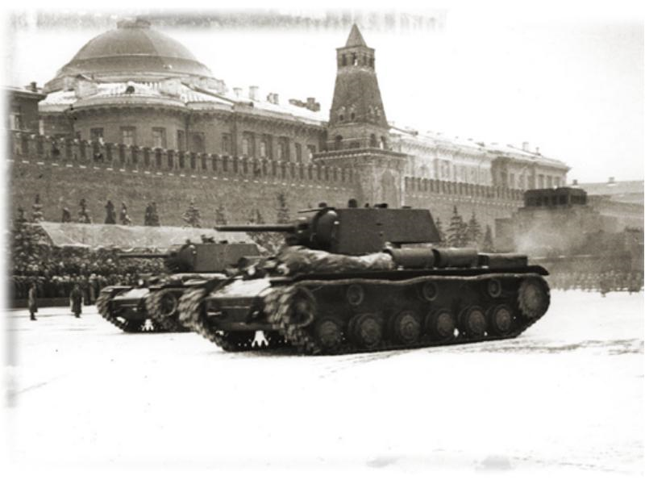
Цена Победы
17 сентября 1941 года, когда мы уходили из Пушкина, я не увидел никакого второго эшелона. Оборона рухнула.
Немецкое командование в это время решало: что брать первым? Ленинград или Москву? Решили: Москву. Это было главнее.
Очень большую роль для нас сыграло то, что немцы не сумели взять Москву, не смогли войти в неё. Для нас, бойцов, это был психологический перелом. Жукову в воспоминаниях не давали написать, что был момент, когда появилась опасность, что Москву не удастся отстоять.
Многие годы цензура не давала говорить правду. Подвиг панфиловцев преувеличен, но тогда это помогало. Или подвиг Матросова. Невозможно прикрыть собой крупнокалиберные дзотовские пулеметы. Мгновенно падаешь, мгновенно, это нельзя заткнуть каким-то кляпом. Но, я помню, поднимали боевой дух и панфиловцы, и Матросов.

Slide 25
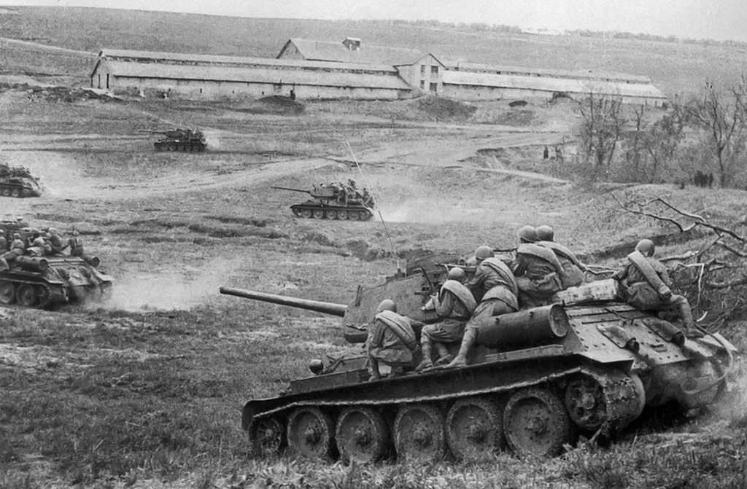
Дороги войны
Воевал на Ленинградском, Прибалтийском фронте, был пехотинцем, потом танкистом. Направлен в Ульяновское танковое училище. Окончил войну в 1945 году командиром роты тяжёлых танков в Восточной Пруссии. Воинское звание –капитан.
В дни войны (в Ульяновске) встретил свою любовь. Римма Майорова, первая и единственная жена. Под бомбёжкой началась семейная жизнь и прервалась до окончания войны. В 1945 году родилась дочь Марина.
Была контузия, окружение, танковая атака, отступление - всего нахлебался.
Орден Красной Звезды получил в 1942 г., будучи комиссаром отдельного ремонтно-восстановительного батальона 42-ой Армии.

Slide 26
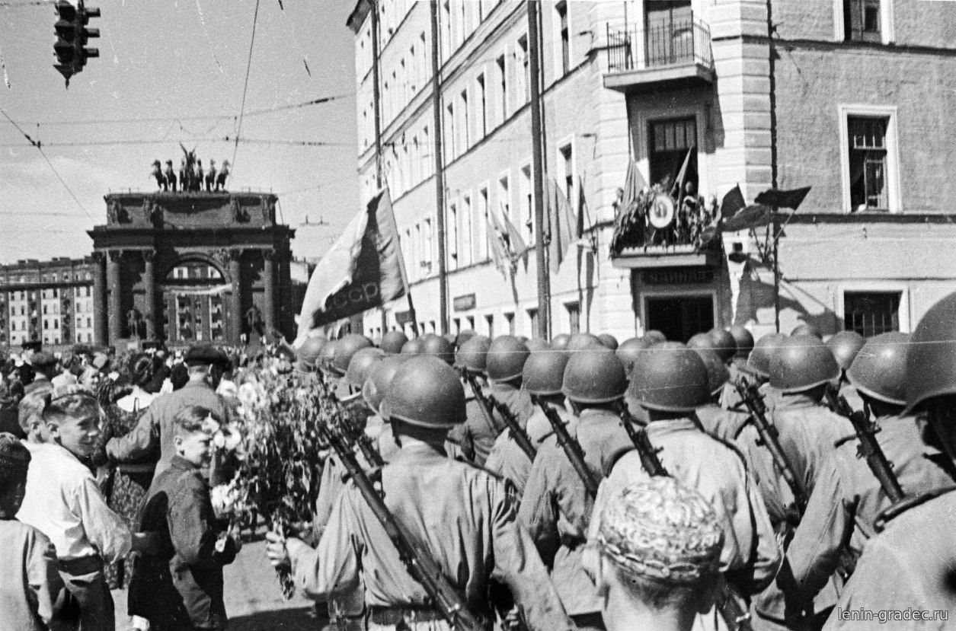
Всю свою жизнь после войны – такая уж это была война – я расцениваю как приз в лотерее, невероятную удачу, доставшуюся мне почти без шанса. Обращаться с жизнью надо как с чудом, божьим даром или даром судьбы. Поэтому надо жить, чтобы сегодняшний день был самым счастливым. На войне это было ежечасно. Был обстрел, и я остался жив! Жив – и счастлив!... Мы плохо ценим жизнь, которая нам дана.
Мы побороли идеализм и относимся к жизни прагматично, корыстно. Даже в церковь люди приходят просить, но они не молятся: «Господи, спасибо тебе за то, что я могу смеяться, что я могу иметь детей, могу любить, наслаждаться теплом солнца…». Мы не благодарим за чудо природы, за чудо жизни, не воспринимаем это как нечто таинственное. А это очень важно, этому не учат ни в школе, ни в храме.
После войны

Slide 27
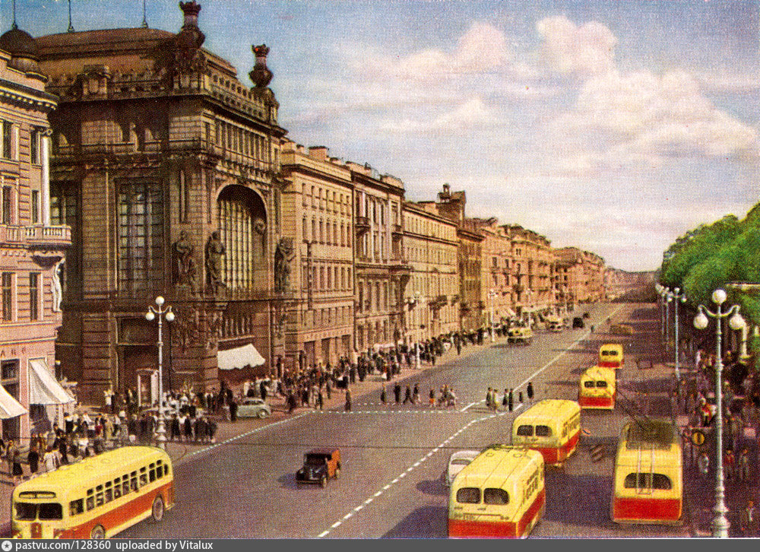
Первые послевоенные годы были прекрасными. Работал в Ленэнерго, в кабельной сети, приводили в порядок разрушенное в блокаду энергохозяйство города. Литература была отдыхом, удовольствием, радостью. В конце 1948 года вдруг написал рассказ «Вариант второй». Принёс в журнал «Звезда» в отдел прозы (его возглавлял писатель Юрий Павлович Герман). Рассказ понравился, его напечатали почти без поправок в 1949 году. По просьбе Юрия Германа Даниил Александрович взял себе псевдоним Гранин (его настоящая фамилия - Герман). В Ленинграде в те годы сохранилась замечательная литературная среда - были живы Евгений Шварц, Ольга Берггольц, Анна Ахматова, Вера Панова, Борис Эйхенбаум. В 1954 году Даниил Гранин поступает в аспирантуру Политехнического института и одновременно пишет роман, который принесёт ему известность «Искатели». Роман опубликован в 1955 году. Это история советского учёного, создающего локатор и борющегося с бюрократической волокитой.
Начало писательства

Slide 28
В 1958 году появляется роман «После свадьбы» (о судьбе изобретателя, посланного комсомолом в деревню). В 1962 г. выходит роман «Иду на грозу» (о карьеризме и приспособленчестве в научной среде)

Slide 29
Он любил Время
«Я писал об инженерах, научных работниках, учёных, о научном творчестве, это была моя тема, мои друзья, моё окружение. Мне не надо было изучать материал…» (Д. Гранин).
С начала 1970-х гг. Д. Гранин обращается к истории России и российской науки. Его книги написаны с опорой на факты и свидетельства очевидцев. Первой в этом ряду повесть о человеке, который любил Время, - «Эта странная жизнь» (1974).
Он любил Время и относился к нему благоговейно, как к самой большой ценности. Время, единственное и неповторимое в твоей жизни.
Он прожил долгую, красивую, необыкновенную жизнь. С 26 до 82 лет (умер в 82 ) - 56 лет – он вел учёт времени с точностью до 5 мин. Каждый день как бы составлял отчёт.
Мне посчастливилось лично знать Александра Любищева, крупного биолога, учёного, интересного философа. Его система меня заинтересовала. Мы привыкли беспечно и расточительно относиться к своему Времени. Он наполнял смыслом каждый час, каждую минуту, каждую частицу. Чистого научного времени выходило каждый день – 6 часов работы! А было ещё и общение, и письма, и чтение книг, и музыка. На его примере я понял вдруг, какой огромной и насыщенной может быть человеческая жизнь и как неправильно и бездумно мы обращаемся со Временем.
Казалось, бы, все усилия современного человека направлены, чтобы сберечь время (летаем на самолётах, мчимся в метро),а Времени становится всё меньше! Не хватает Времени, чтобы читать, писать длинные письма, любить, общаться, ходить в гости, любоваться закатами и восходами…Куда исчезает Время? Это болезнь века.

Slide 30
Время – это народное богатство, такое же как недра, лес, озёра. Им можно пользоваться разумно, и можно его губить. Даниил Гранин

Slide 31
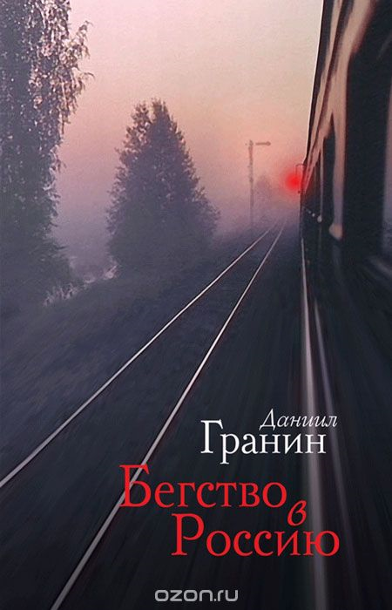
Долг перед временем
Даниила Гранина интересовала судьба учёного. Он напишет в 1975 г. роман о физике Игоре Курчатове - «Выбор цели».
В 1987 г. выйдет роман о генетике Николае Тимофееве-Ресовском -«Зубр».
В 1994 г. появится роман в авантюрно-детективном жанре о судьбе трёх учёных-американцев в России -
«Бегство в Россию».

Slide 32
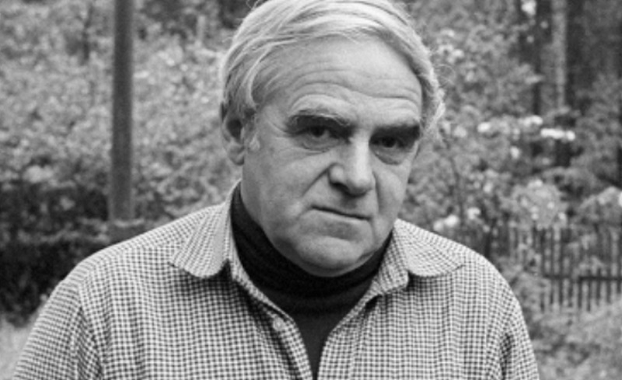
Призвание
Призвание - сложная тема в вопросе личного времени. Как понять - где моя область, моя стезя?
Я пошёл за своим призванием наперекор здравым соображениям и победил. Я окончил Политехнический институт, пошёл даже в аспирантуру. Я бы мог сделать научную карьеру. Но я тогда по ночам писал книги, и настал момент, когда я решил уйти. В никуда. У меня не было ни связей, ни образования. Но я решил рискнуть. Слава Богу, моя семья меня поддержала. Я ушёл в рискованное «никуда», и потом ни разу не пожалел об этом.
Большинство людей за свою жизнь не успевают узнать себя, свой дар, свои способности. Если бы каждый мог узнать – на что он годится, это было бы величайшим благом. Каждый был бы счастлив. Надо прислушиваться к себе. У каждого есть тяга к чему-то.
Обидно прожить жизнь, не узнав себя, – человека, который был тебе ближе всех и которого ты так любил.

Slide 33
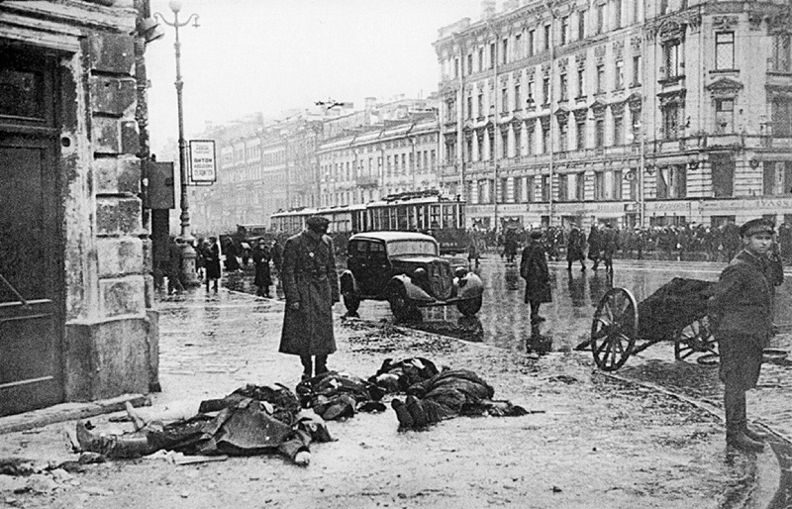
Знаковая книга
С 1977 по 1981 год совместно с белорусским писателем Алесем Адамовичем Даниил Гранин писал книгу о страданиях и муках невоюющих.
Это документальный материал о героическом сопротивлении Ленинграда вражеской блокаде.
Было записано на магнитофон свыше 200 горьких историй умирающих ленинградцев. Это истории, тревожащие совесть человека.
Книгу писать было безумно тяжело. А зачем вообще эта книга?

Slide 34
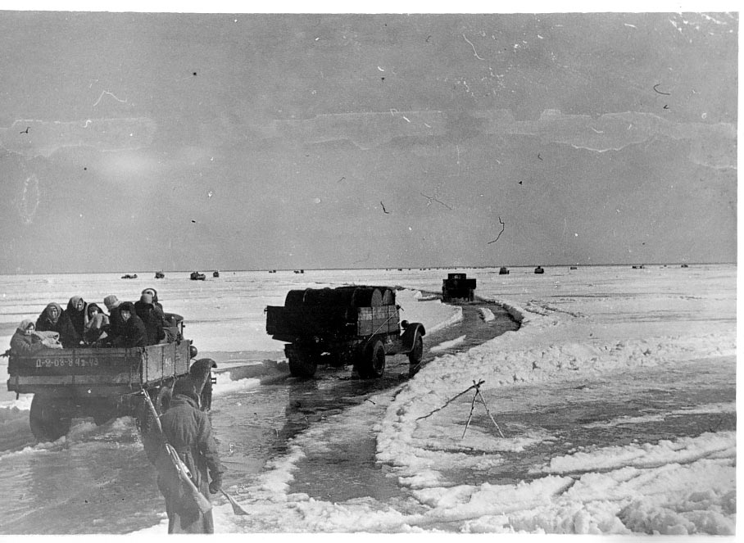
В 70-е годы XX века это была «неудобная тема» – блокада Ленинграда. Тогда о ней писали очень скупо, замалчивая огромные жертвы и нечеловеческие страдания ленинградцев. Сбор материалов по этой теме писатель рассматривал как «долг перед памятью павших».
Долг перед памятью

Slide 35
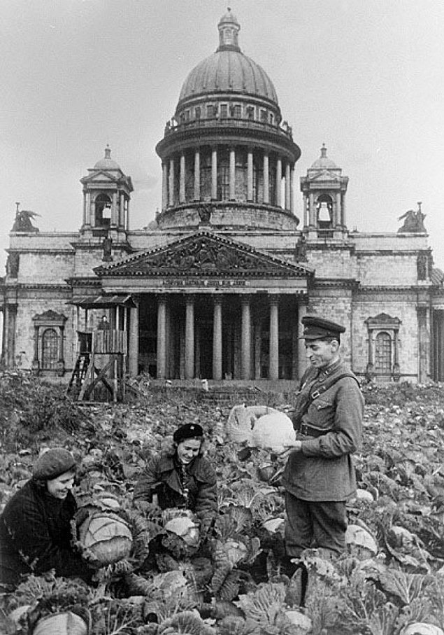
Подвиг Ленинграда
На мою войну наложилась трагедия блокады. На Ленинградском фронте добавилась трагедия гражданского населения. Исакиевский собор и другие памятники Ленинграда были в годы войны для горожан символами, которые укрепляли дух. Когда укрыли купол Исакия сверху, надели на него чехол, он словно тоже стал как воин, как защитник. Когда мы заняли оборону и начались эти 900 дней блокады, если бы за нами был один из наших обычных городов, нам было бы труднее.
Но за нами был Ленинград, который сам по себе был символ. Мы в бинокль видели пожары. Горел не просто город, горела гордость России. Город, связанный с именем Петра, декабристов, Пушкина, Лермонтова, Гоголя, Достоевского. Они все участвовали в обороне Ленинграда, весь этот венец на челе города. Потому что это был концентрат российской истории, литературы, науки. Истории всех заслуг России, победной, красивой.
В годы войны было 2 очага сопротивления: Сталинград – военное сопротивление, Ленинград – духовное сопротивление.
Единственный город, который, будучи осаждённым, не сдался во Второй мировой войне, – это Ленинград.
Историки приводят цифру около 1 млн. погибших в блокаде, «разрешена» была цифра 660 тыс. (политика уменьшения потерь в войне). Страдания ленинградцев в блокаду требовали от человека огромной духовной стойкости и решения мучительных проблем совести. Женщина решала вопрос: кого спасать – мужа или ребёнка? Голод менял человека, происходило расчеловечивание человека, трудно было сохранить любовь, достоинство. Но большинство ленинградцев не позволило себе расчеловечиться.
Был закон блокадной жизни: ты должен помочь человеку, потому что это завтра может случиться с тобой. Смертельная норма блокадного питания -150-200 гр. хлеба в сутки и почти ничего более – помогала всё же выжить особенно тому, кто спасал других. Жене, которая часть пайка отдавала мужу, которая, не имея чем кормить ребёнка, надрезала себе вену и давала ребёнку пососать свою кровь. Медики не могли объяснить этот феномен. Умирали и те, кто помогал, но по-людски.
История блокады Ленинграда - пример великого подъёма духа людей, великих страданий и великого мужества.

Slide 36
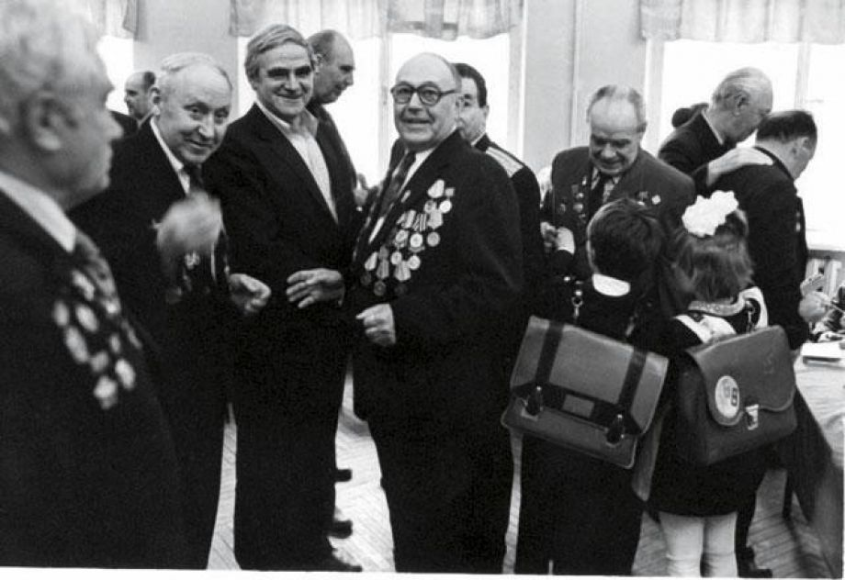
Любовь моя - Петербург
Признаюсь, выпадают дни, когда непогоде в Петербурге нет конца. Мгла, тоска и печаль повсюду. Непонятно – зачем здесь жить, без солнца и тепла? Такие мысли посещают меня. И все же я не уезжаю, остаюсь. А когда уезжаю в другие края, то через некоторое время начинаю скучать по Петербургу с его дождями и насморками. Конечно, нельзя разлюбить город, за который воевал, мёрз в окопах, голодал, который строил.
Я люблю Москву, но не люблю московскую жизнь. Москва стала преступно жирной. «Новые русские» наводят на неё свой преступный макияж.
Как-то в школе меня упросили поговорить о войне с детьми. И встаёт одна девочка лет 8 и спрашивает: «Даниил Александрович, а сколько человек вы убили?» И я понял, что они совершенно иначе видят войну сегодня.
А сколько вы убили человек? Не немцев, не противников – человек.
Сколько вы убили человек?
Я ответил: «Я убивал противников».

Slide 37
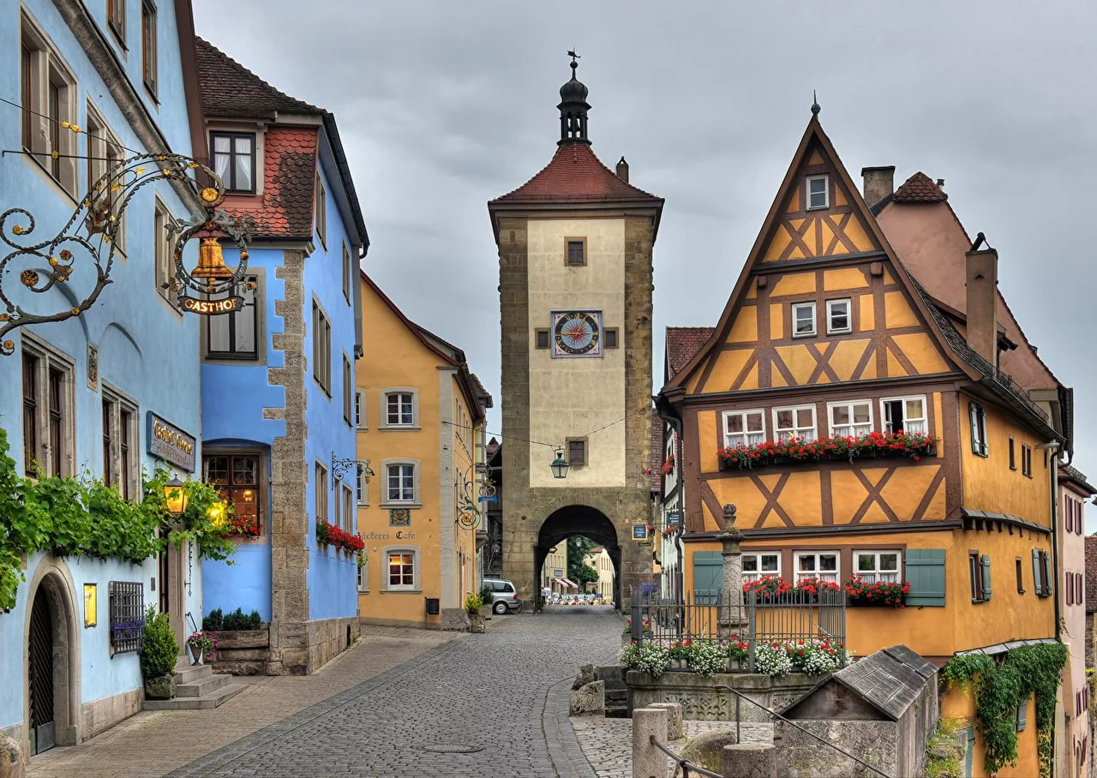
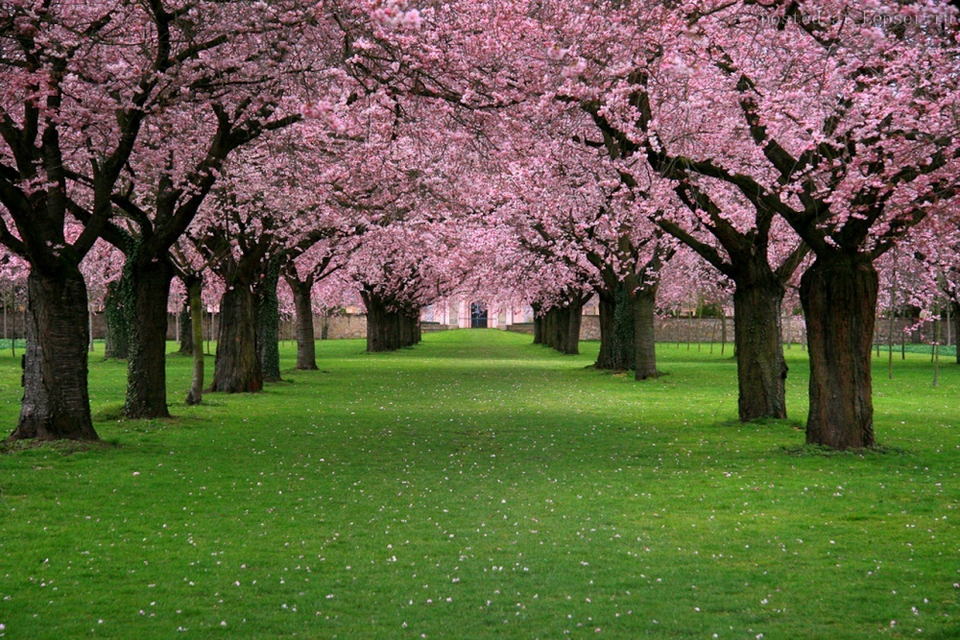
Путешествия Гранина
Даниил Гранин совершил несколько поездок за границу. Впечатления о поездках в Германию, Англию, Австралию, Японию и Францию в виде дневников и очерков собраны в книгах «Неожиданное утро» (1962) – о. Капри, Франция, «Примечания к путеводителю» (1967) – Англия и Шотландия, «Сад камней» (1972) – Япония, «Месяц вверх ногами» (1966) – Австралия.

Slide 38
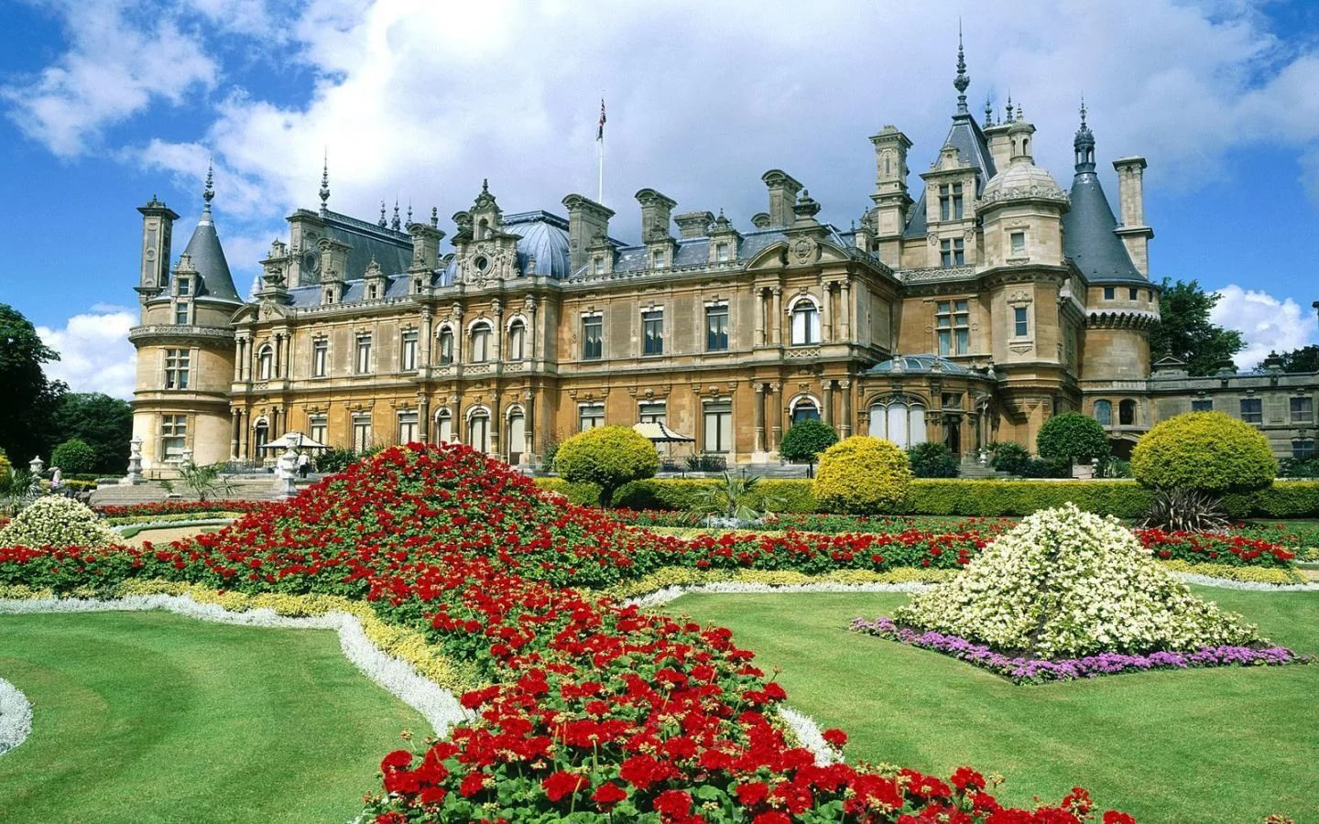
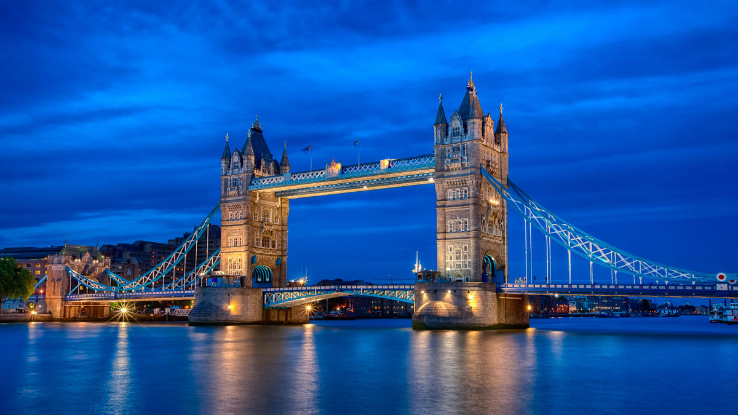
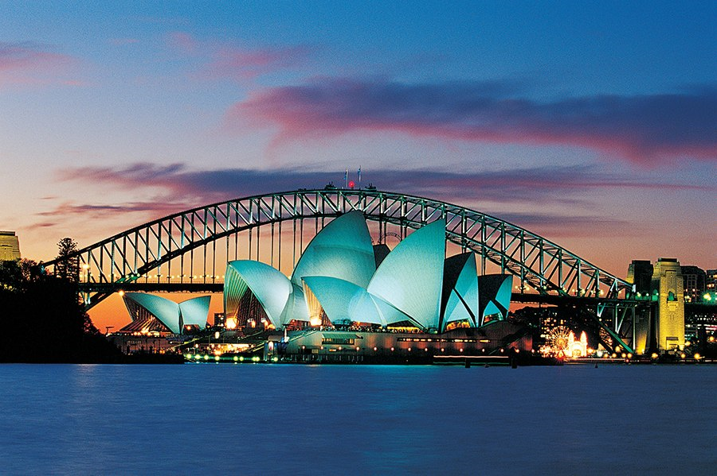
Увлечение - путешествия
Описывая свои впечатления от увиденного, собственные фантазии и даже озарения, Даниил Гранин говорит и о том, что прерывает скуку существования и делает жизнь осмысленной, а значит, прекрасной.
Это не описание увиденного-услышанного, это великолепная литература. Это и путешествия по внутреннему миру автора, по его памяти, чувствам, событиям личной жизни. Точный, выверенный литературный стиль автора заставляет читать книги взахлёб и сожалеть, что книга так быстро закончилась.

Slide 39
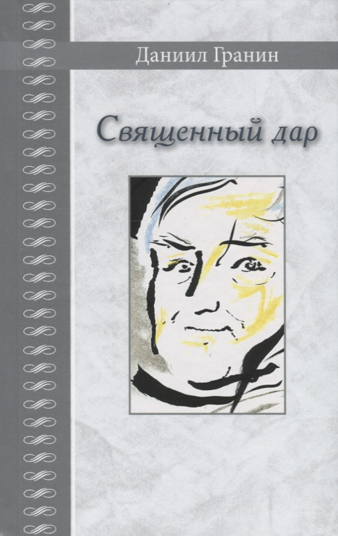
Священный дар
Литературные эссе о классиках русской литературы
Искусство человеку необходимо. Оно возникло, когда ещё не было науки. Искусство живёт внутри каждого. Нет человека, который прожил бы, не фантазируя, не сочиняя. Факт, реальность – это то, чем человек обязан миру. Фантазия – это то, чем мир обязан человеку. Мечтая, человек уподобляется Богу. Он творит из ничего целый мир. Данте сотворил Ад, Чистилище и Рай, Чайковский – «Лебединое озеро». Я никогда не мог толком ответить на вопрос – зачем существует литература? Для наслаждения? Для развлечения? Она избавляет от одиночества? Она помогает понять человека? Средний шоумен сегодня популярнее Солженицына и Рихтера. Но никакой шоумен, никакой политический говорун не может спасти нравственности народа, изобразить мерзость цинизма, бесчестия. Жизнь сегодня многим представляется аморальной. Пусть власть расхлёбывает свои войны, нам нет до этого дела. Культ денег, барыша стал велик, как никогда. Со времен Гомера и Софокла считается, что подлинное искусство морально, оно противостоит хаосу и безверию. В каждом новом поколении искусство открывает новые резервы человечности
О Пушкине (« Два лика» (1968) – о Медном всаднике, «Священный дар» (1971), «Отец и дочь» (1982)- о повести «Станционный смотритель»)
О Достоевском («Тринадцать ступенек» (1966))
О Льве Толстом («Герой, которого он любил всеми силами своей души» (1978)
О Максиме Горьком (1975)
О Бунине и Чехове («Два рассказа» (1998)
Эссе – сочинение в прозе небольшого объёма и свободной композиции, впечатления и соображения автора по какому-либо поводу, не претендующие на исчерпывающую трактовку.

Slide 40
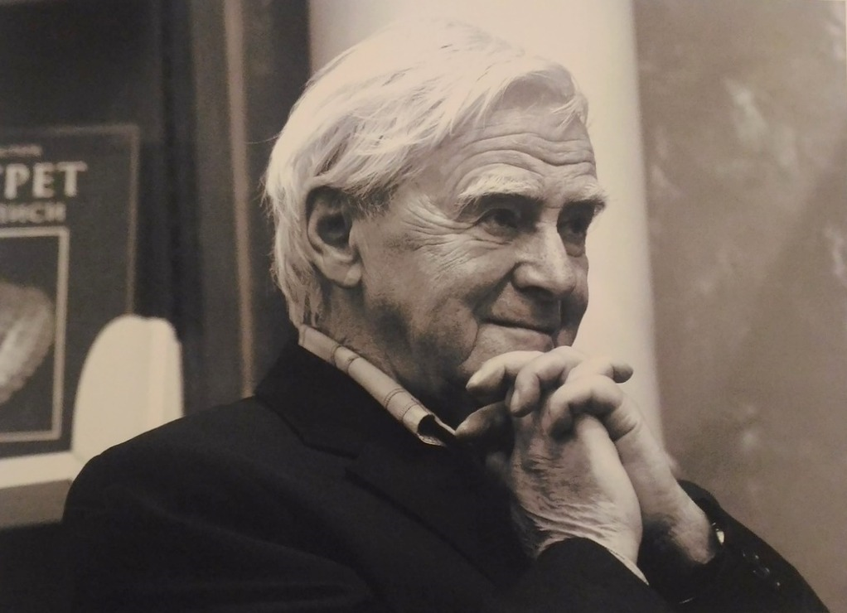
Прямой разговор
Публицистические работы Д. Гранина
«Потерянное милосердие» (1999)
Старинное русское слово «милосердие» исчезло из лексикона, потому что исчезло понятие милосердия. В войну взаимопомощь была нерушимым законом. Что случилось с нами за годы мирной сытой жизни? Милосердие не профессия, не призвание. Это способность откликаться на чужую боль. Милосердие - составная часть нравственности. Это интимное и трудное чувство, потому что в последнее время наше общество стало обществом барыша. Но если это чувство не употребляется, не упражняется, оно слабеет и атрофируется. Милосердие начинается дома (англ. пословица).
Отличительная особенность русской литературы - гуманизм. Русская литература служила добру, свободе и милосердию.
Эссе «Страх» (1997)
Это заметки про страх. О том, какое большое место в моей жизни занимал Страх, сколько прекрасных порывов души он погасил в жизни моего поколения. Осмыслить природу страха во множестве её видов.
Страх и любовь всегда вместе. Любовь к жизни не может быть без страха потерять жизнь. Сильнее всех страхов страх потерять близких, детей. Это выражение высшей любви.
Страхи определяют время, историю и личность: скажи мне, что ты более всего боишься, и я скажу, кто ты.
Страх перед Временем. Позже пришел трепет перед бесконечностью Вселенной, перед бесконечностью Времени. Ощущение миллионов лет до моего появления на Земле и тем более того, что и без меня время будет так же длиться, вселяет тоскливый ужас.
Из иерархии страхов приближение конца должно было бы занять одно из первых мест. Смерть – это Закон, а не кара.
«Размышление перед портретом, которого нет» (1968) - о Василии Петрове, профессоре математики и физики Медико-хирургической академии.
«Повесть об одном учёном и одном императоре» (1970) – о судьбе великого учёного-путешественника и математика Доменико Араго и широко известном императоре Наполеоне

Slide 41
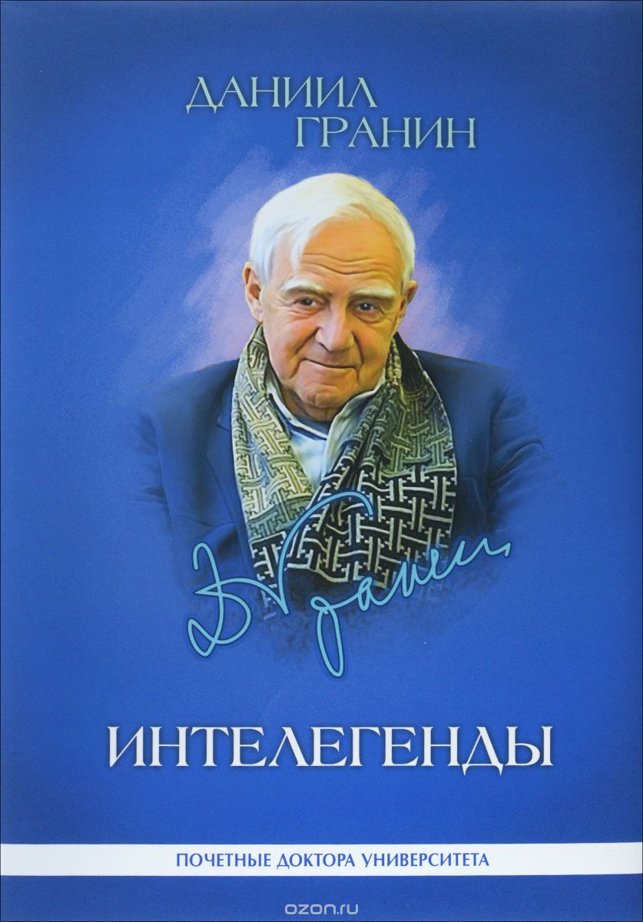
Гранин-публицист
Гранин Д. А. Тайный знак Петербурга / Д. А. Гранин. - СПб.: Издательство «Logos», 2000. - 608 с. : ил. (Знаменитые петербуржцы о городе и о людях).
Книга объединила статьи, посвященные Петербургу, портреты выдающихся деятелей культуры, науки и искусства XX века, литературные эссе о классиках русской литературы.
Гранин Д. А. Интелегенды: статьи, выступления, эссе / Д. А. Гранин. – 2-е изд., перераб. и доп. - СПб: СПбГУП, 2015. – 640 с. (Почётные доктора Университета).
Размышления автора о судьбах мира, отечественной истории, войне, блокаде, человеческих взаимоотношениях, нравственности, творчестве.

Slide 42
Один из последних
Д. С. Лихачёв – гордость и любовь Петербурга. Один из последних образцов русской интеллигенции. Миссионер русского искусства. У Лихачёва был талант - талант ответственности. Перед историей, обществом. Перед самим собой. Перед своим прошлым. Перед своей верой.
Он стал безмолвным призывом каждому из нас: мы можем гораздо больше, чем делаем. Мы можем быть гораздо больше, чем мы есть. Мы можем гораздо больше сделать, чем делаем. Если не будем искать оправдания. Жизнь показывает, что это трудно, но не безнадёжно.

Slide 43
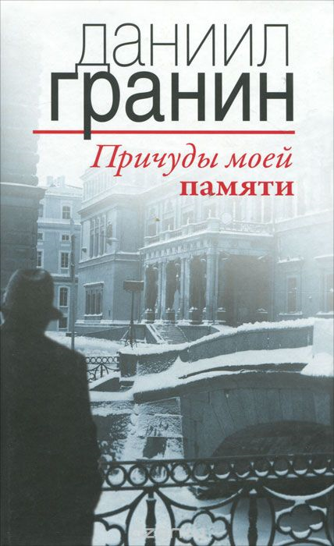
Мемуары на фоне столетия
Откуда у воспоминаний такая власть?
В последние годы Д. Гранин посвятил себя мемуарам.
«Причуды моей памяти» (2009)- краткие заметки о всей своей жизни.
«Всё было не совсем так» (2010).
Книга удивит читателя. В ней нет сюжета и главного героя, намеренно нарушена хронология, смешное переплетается с трагическим, сложное - с простым. Но читать безумно интересно, потому что из отдельных историй, мыслей автора складывается яркая картинка, противоречивая и неоднозначная, как сама жизнь.

Slide 44
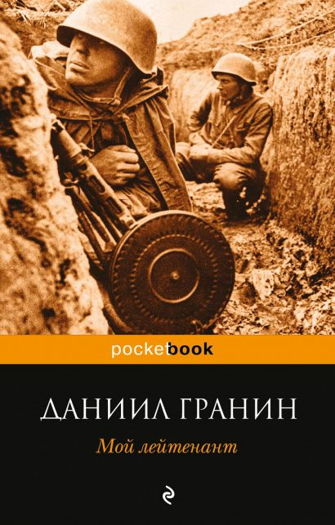
«Мой лейтенант»
Даниил Гранин выпустил книгу в 92 года. За роман получил в 2012 году первую премию «Большой книги»
«Мой лейтенант» (2011) Д. Гранина – это взгляд на Великую Отечественную войну с изнанки, не с точки зрения генералов и маршалов, спокойно отправляющих в пекло и мясорубку целые армии, а с точки зрения простых солдат, это взгляд изнутри, из траншей и окопов.
Это последняя книга о войне, написанная человеком, честно её прошедшим.
Это книга страшная и обязательная для чтения.

Slide 45
Мысли о разном
Моё правило: сегодняшний день – мой самый счастливый день в жизни. Потому что большую часть жизни мы живём, или вспоминая хорошее, или надеясь на хорошее.
Есть понятия неделимые. К примеру, совесть. Или она есть, или её нет. Не бывает человек наполовину совестливым.
Меня прежде всего интересует обыкновенный человек в этом прекрасном, яростном, безжалостном мире. Меняются марки холодильников, автомобили, но внутренняя жизнь человека остаётся почти той же, он так же страдает, завидует, любит, ревнует. Не убывает забот, несчастий, нищеты, обид, одиночества, мучений старости, непосильного труда. Мир остаётся несправедливым, он слишком полярен.
Недостаток нашего общества – дефицит любви. Дефицит любви к друг другу, отсутствие культа любви, а ведь только любовь рождает уважение к человеку. А у нас человек существует исключительно как функция труда и исполнение неких обязанностей.
С печалью гляжу, как уменьшилась улыбчивость встречных, сколько прибавилось раздражения и хмурости у моих земляков.
Утечка мозгов на Запад не так тревожна, как утечка душ и духовности на нынешний дикий рынок.

Slide 46
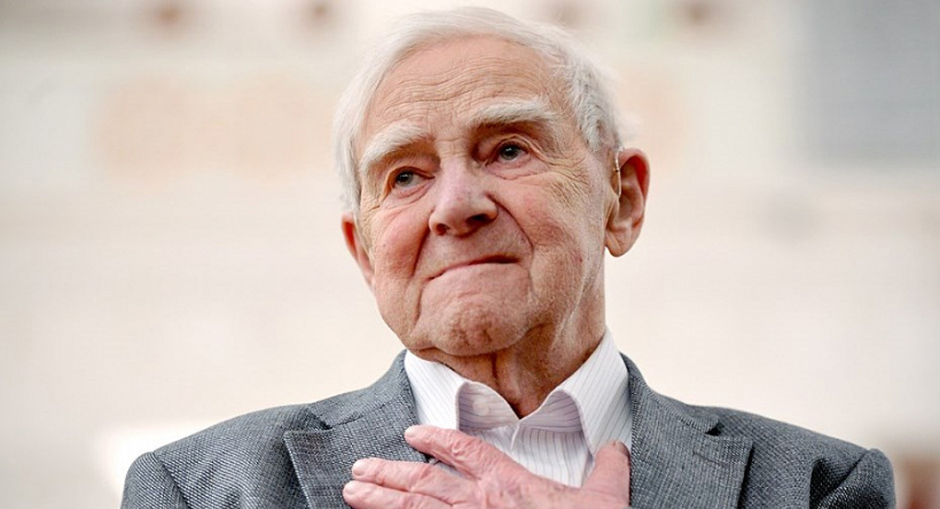
Мысли о разном
Критиковать прошлое естественно и необходимо. Но отказываться от советского наследия – варварство.
Советская интеллигенция – явление уникальное. Интеллигенция - это нравственное, духовное бродило общества. Есть ли место интеллигенции в новой жизни? Честно говоря, не знаю.
Выросло поколение, которое не мечтало о коммунизме, которое вообще не думает о будущем обществе. О себе – да. О новой машине, как больше получать, как забраться повыше. Сегодня мы живём без утопии. Впервые без утопии. Так ли это хорошо?
Жизнь бывает оправдана не высокими целями, а простыми вещами. Обыкновенные ценности – воспитать честных трудолюбивых детей, исполнить свой долг, сделать что-то хорошее для своего города, для окружающих людей, для природы.
Я написал три десятка книг, но даже если бы у меня было собрание сочинений томов в 90, как у Л. Толстого, а любви в моей жизни не было, то никакого удовлетворения эти тома мне бы не принесли. Сейчас, к концу жизни, я не думаю про книги…я вспоминаю людей, которых любил, с которыми чувствовал себя совершенно счастливым. Любовь – лучшее изобретение человечества. Любовь к женщине - главная территория любви.

Slide 47
История любви
В последнее время пишут не сколько про любовь, сколько про её вырождение. Любовь отодвинули бог знает куда, вначале деньги, потом власть, карьера. А любовь для них слишком требовательное, утомительное, сложное чувство, над которым надо работать. Мне хотелось создать старомодную книжку. Про любовь. Про то бескорыстное чувство, пережив которое, ты понимаешь, кто ты такой, на что способен. Может быть, сегодня об этом глупо, нелепо говорить, но мне всё равно.
Давно отгремела Великая Отечественная война. В Берлине, на выставке работ главного архитектора Рейха Альберта Шпеера, встречаются два человека: немка Магда Вернер, пишущая очерк о Шпеере, который любил Гитлера, и Антон Чагин, питерский специалист, занимающийся ГЭС. Магда – плод мимолётной насильственной связи русского лейтенанта с её матерью во время войны. Его Величество Случай привёл к рождению нежеланного ребёнка. Девушка должна была бы ненавидеть русских, но в её судьбе появляется Антон. Любовь не знает границ, национальностей, времени. Она горит вопреки, а не благодаря! Но! Она не хочет жить в России, он – в Германии. Чем закончится эта история? Это последняя книга Даниила Гранина, написанная им в 2017 году. Это роман о любви и не только.
и не только

Slide 48
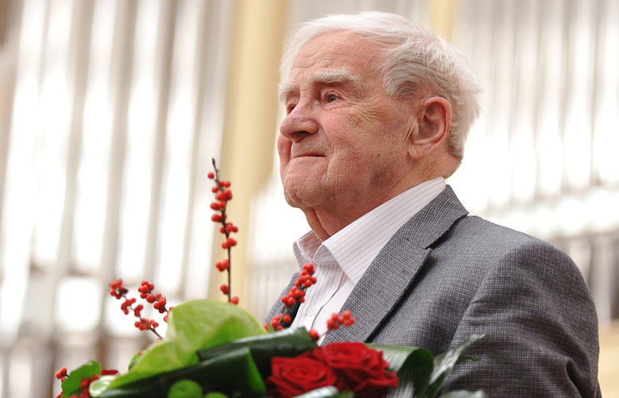
Жизнь моя – дуновение, повторяю я слова Иова, и она не возвратится, как не может возвратиться назад облако, листок дерева. Какому-то любознателю пришла в голову причуда: собрать воедино последние слова перед смертью, сказанные известными людьми. Великими людьми. Слова прощания с этим миром. Завершающие. Были слова странные: Великий Гегель(1831): «И он не понял меня». Гете( 1832 )воскликнул: «Света!» Генрих Гейне (1856): «Бог простит меня, это его ремесло». Бетховен (1827): «Комедия окончена!» Мой друг Володя спросил меня: «А ты бы что сказал?» Я пожал плечами: «Я не великий человек, я не обязан что-то изрекать». На самом деле это была отговорка. Шли годы, вопрос вспоминался мне. Ответ интересен был прежде всего мне самому. Они все были разные, но всё вдруг сошлось в одно: «Спасибо». За всё, что было, за всё, что испытал, за всё, что видел, успел. СПАСИБО.
Последнее

